Slide 1
<GeaRSHARE>
Tim: TG 02.3 <Patuljci>
Ak. god. 2025./2026.

Slide 2
Sadržaj
Opis zadatka
Pregled zahtjeva
Korišteni alati i tehnologije
Arhitektura
Organizacija rada
Iskustva

Slide 3
Sadržaj
Članovi tima
Cilj projekta
Analiza i oblikovanje sustava
  Zahtjevi
  Arhitektura
Organizacija rada
Iskustva

Slide 4
Članovi grupe
Iva Šuker
Andrija Barin
Luka Baršić
Petar Marinović
Fran Matijević
Robert Takač
Notes:
Just list no need to elaborate in this stage!

Slide 5
O projektu
Aplikacija omogućuje iznajmljivanje sportske opreme putem interneta
Funkcionalnosti: registracija, prijava, objava oglasa, prikaz itd.
Svrha spojiti trgovce koji nude svoju opremu i kupcima omogućiti jednostavnu pretragu i iznajmljivanje
Slična rješenja: Decathlon Rent, SkiSet, Intersport Rent
Notes:
Navedite samo svoju viziju projektne ideje...

Slide 6
Pregled zahtjeva
Glavni funkcionalni zahtjevi (max. 1 slajd)
Registracija
Prijava
pretraživanje oglasa
postavljanje oglasa
Nefunkcionalni zahtjevi: intuitivno korisničko sučelje
Dostupnost sustava 99% vremena kroz godinu
U usmenom izlaganju ukratko raspravite samo o primjerima glavnih izazova i povežite ih sa sljedećim slajdom dijagrama slučajeva upotrebe UML-a!

Slide 7
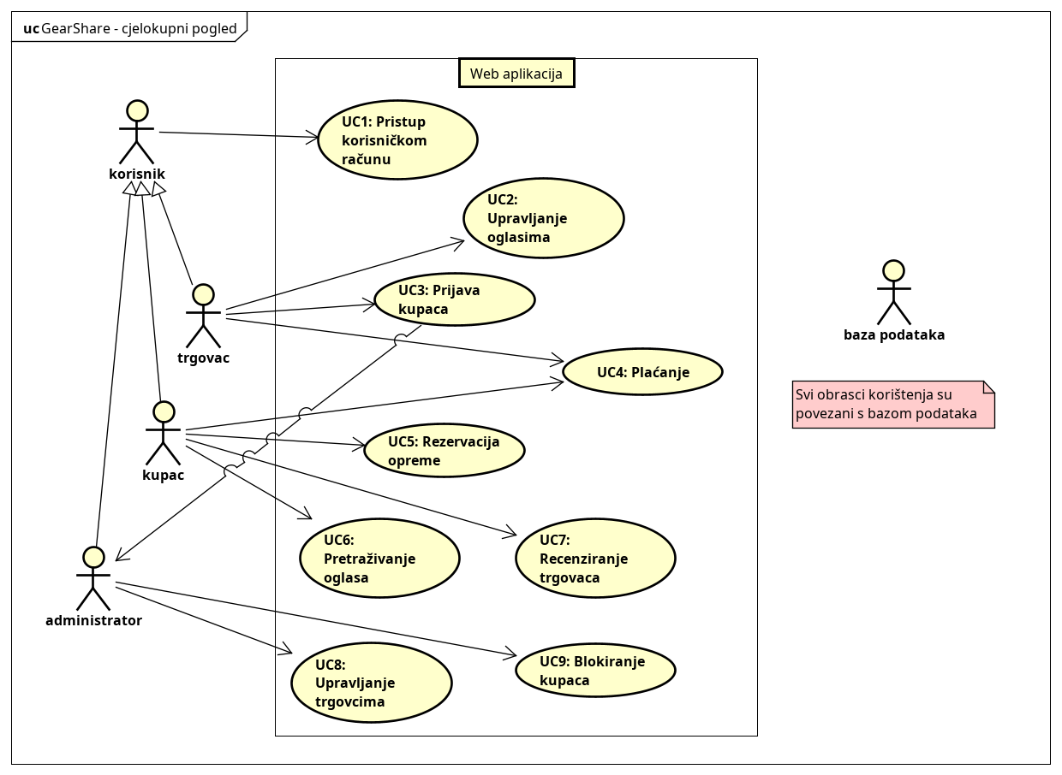
UML dijagram obrazaca uporabe

Slide 8
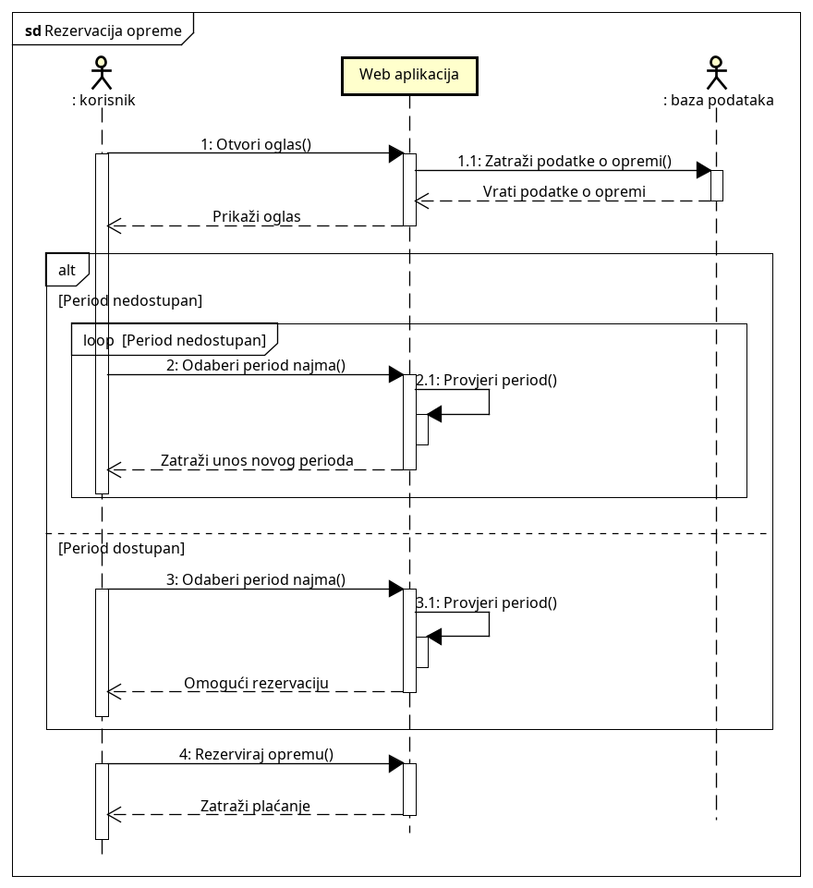
UML dijagram obrazaca uporabe

Slide 9
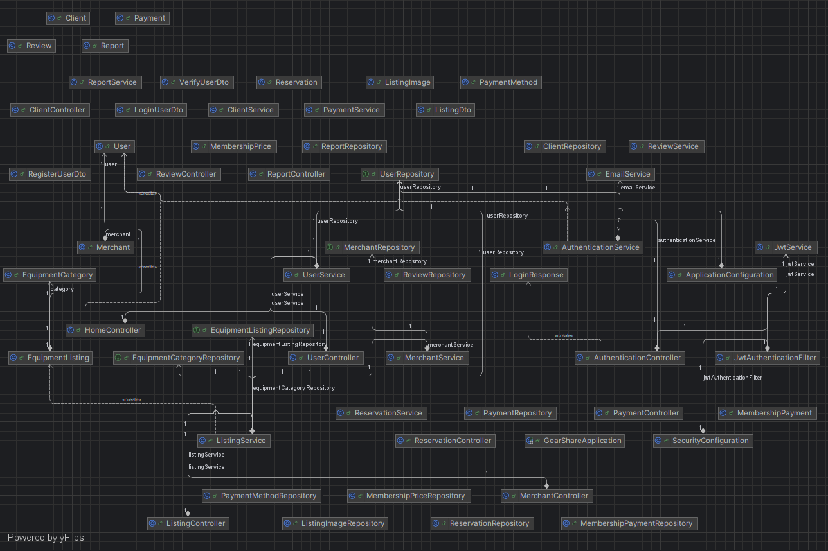
Arhitektura sustava

Slide 10
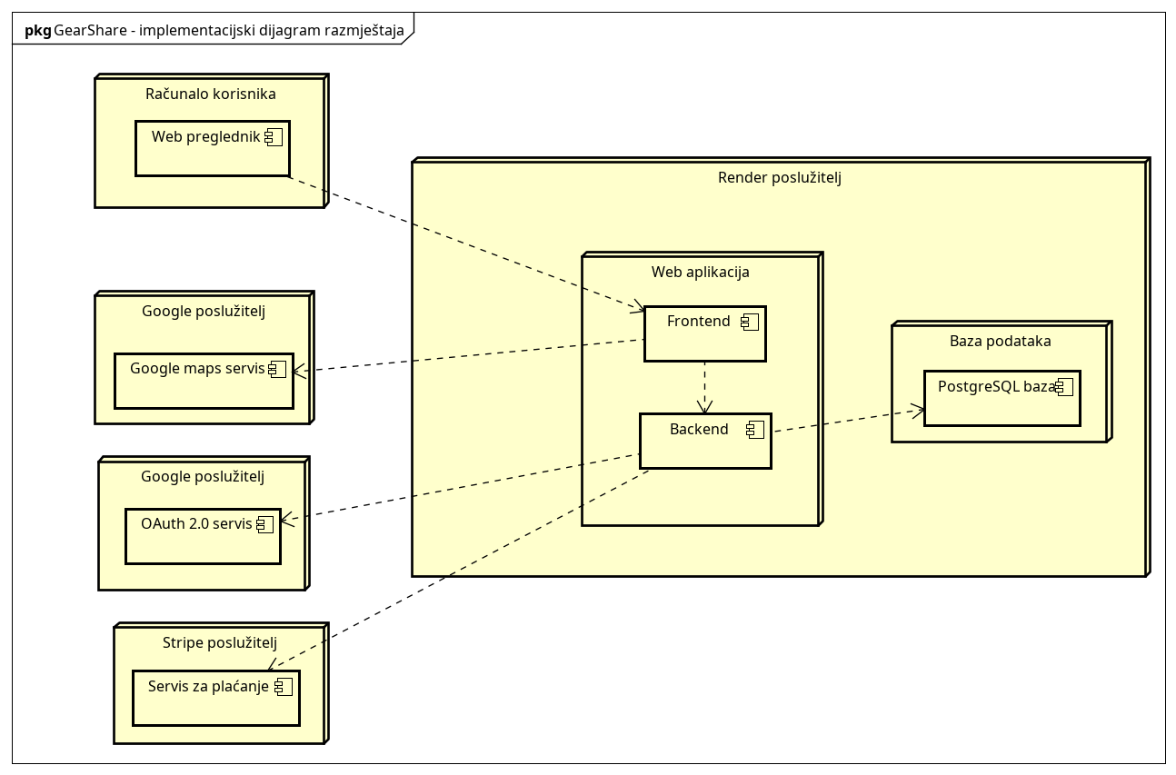
Arhitektura sustava

Slide 11
Ispitivanje
Organizacija ispitivanja
Fokus ispitivanja. Potpunost ispitivanja

Slide 12
Korišteni alati i tehnologije
Popis programskih jezika i radnih okvira
React
Spring Boot
PostgreSQL
Render platforma

Slide 13
Organizacija rada
Neprogramski (organizacijski) zadaci
  Organizacija komunikacije (korištene platforme/SW ....)
  GitHub iskustvo
Tablica raščlambe zadataka članova s procijenjenim naporom u satima (jedan slajd)
  U usmenom izlaganju samo diskutirajte o glavnim problemima rasporeda i svom iskustvu za njihovo rješavanje (npr. preuzimanje zadataka drugih članova ...)
Vremenski okvir razvoja (specifikacija, implementacija, testiranje, dokumentacija)
  Poželjan grafički prikaz

Slide 14
Demonstracija aplikacije
Pokazati ključne funkcionalnosti uživo.
Fokus na izazove i rješenja (1-2 primjera).

Slide 15
Zaključak
Naučene lekcije
  Što je bilo dobro, a što je moglo bolje
  A što se nikako ne bi smjelo ponoviti ☺

Slide 16
Nekoliko savjeta
10-15 slajdova je sasvim dovoljno – istaknite samo najvažnije činjenice
Prezentaciju možete grafički urediti prema svojem nahođenju uz ograničenja:
  Obavezan sadržaj naslovne stranice
  Obavezni brojevi stranica
Priprema izlaganja na satu:
  Pokrenite sve potrebne programe i alate na računalu prije početka Vašeg izlaganja te provjerite kompatibilnost opreme!
    Standardni HDMI priključak. Eduraom.
  Vježbati izlaganje u 15 minuta.
  Poštujte zadani vremenski okvir!

